Slide 1


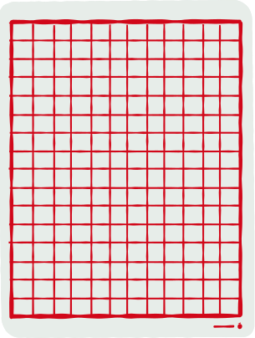


MARATONA
OBI
NÍVEL 2

Slide 2

BEM - VINDOS!
AGENDA
Hoje vamos realizar mais exercícios de provas antigas da Olimpíada Brasileira de Informática, agora no nível 2

Slide 3

PESQUISA DE OPINIÃO
Vamos aquecer primeiro!
Uma empresa de refrigerantes fez uma pesquisa na internet para escolher o nome de seu novo refrigerante. Os internautas votaram em cinco nomes: Kola, Metro, Pong, Samba e Zip .
Prova 2019 - Fase 1

Slide 4



PESQUISA DE OPINIÃO
Sabe-se o seguinte sobre o resultado:
Samba teve mais votos do que Pong.
Samba teve mais votos do que Kola mas menos votos do que Zip.
Metro teve menos votos do que Kola.
Questão 1. Qual foi o nome mais votado na pesquisa?
a) Kola
b) Metro
c) Zip
d) Samba
e) Pong
Prova 2019 - Fase 1

Slide 5
PESQUISA DE OPINIÃO
Resolução:
Primeiro, sabemos que Samba teve mais votos que Pong e Kola:
Regras 1 e 2
Dessa forma, como Zip teve mais votos que Samba, ele teve mais que Pong e Kola também
Regra 2
Por fim, como Metro teve menos votos que o Kola, o Zip teve a maior quantidade de votos.
Resposta: Letra C
Zip
Prova 2019 - Fase 1

Slide 6

ROBÔ COLETOR
RC100 é um robô que pode mover-se nas quatro direções, Norte, Sul, Leste e Oeste. O RC100 é comandado utilizando uma linguagem de programação que tem apenas cinco comandos. Após receber e executar um comando, o robô permanece parado até receber o próximo comando
Os comandos são:
• N : ao receber esse comando, o robô move-se 10 metros na direção Norte;
• S: ao receber esse comando, o robô move-se 10 metros na direção Sul;
• L: ao receber esse comando, o robô move-se 10 metros na direção Leste;
• O: ao receber esse comando, o robô move-se 10 metros na direção Oeste;
• C : ao receber esse comando, o robô permanece no mesmo local mas cava um buraco e recolhe amostras do solo;
Prova 2019 - Fase 1

Slide 7

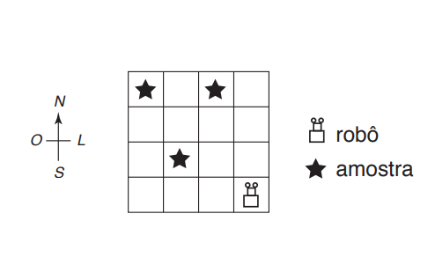
N - Norte
S - Sul
L - Leste
O - Oeste
C - Coletar
ROBÔ COLETOR
Questão 2. Considerando o mapa ao lado, em que cada quadradinho tem 10m de lado, qual é o menor número de comandos para o robô coletar as amostras nas posições indicadas por uma estrela e retornar à posição inicial?
a) 8
b) 9
c) 12
d) 13
e) 15
Prova 2019 - Fase 1

Slide 8

ROBO COLETOR
Resolução:
Legenda
Comando de direção
Comando de Coleta
Reposta: e
15 Comandos
Prova 2019 - Fase 1

Slide 9
ROBO COLETOR
Resolução:
Legenda
Comando de direção
Comando de Coleta
Prova 2019 - Fase 1

Slide 10
ROBO COLETOR
Resolução:
Legenda
Comando de direção
Comando de Coleta
Prova 2017 - Fase 1

Slide 11
ROBO COLETOR
Resolução:
Legenda
Comando de direção
Comando de Coleta
Prova 2017 - Fase 1

Slide 12
ROBO COLETOR
Resolução:
Legenda
Comando de direção
Comando de Coleta
Prova 2019 - Fase 1

Slide 13
ROBO COLETOR
Resolução:
Legenda
Comando de direção
Comando de Coleta
Prova 2019 - Fase 1

Slide 14
ROBO COLETOR
Resolução:
Legenda
Comando de direção
Comando de Coleta
Prova 2019 - Fase 1

Slide 15
ROBO COLETOR
Resolução:
Legenda
Comando de direção
Comando de Coleta
Reposta: e
15 Comandos
Prova 2019 - Fase 1

Slide 16
GINÁSTICA ARTÍSTICA
Numa competição de ginástica artística feminina existem quatro aparelhos: Solo, Mesa, Trave e Paralelas. Cada equipe é composta por quatro atletas e a equipe brasileira conta com as ginastas: Adriana, Bárbara, Carolina e Denise. Os juízes decidiram que haverá quatro rotações (fases) na competição: rotação 1, 2, 3 e 4. Em cada rotação, todas as atletas da equipe se apresentam: uma no Solo, outra na Mesa, outra na Trave e outra nas Paralelas.
Prova 2019 - Fase 1

Slide 17

GINÁSTICA ARTÍSTICA
Ao longo da competição, cada atleta precisa se apresentar exatamente uma vez em cada um dos quatro aparelhos. O técnico brasileiro precisa agora decidir uma configuração da equipe para as quatro rotações. Quer dizer, ele precisa decidir quem se apresenta em qual aparelho, em cada rotação. Depois de pensar muito, ele definiu algumas restrições:
• Na rotação 1, Carolina vai se apresentar na Trave;
• Na rotação 3, Denise vai se apresentar no Solo;
• No Solo, Adriana tem que se apresentar antes de Bárbara;
• Na rotação em que Bárbara se apresenta na Mesa, Denise tem que se apresentar nas Paralelas.
Prova 2019 - Fase 1

Slide 18
GINÁSTICA ARTÍSTICA
• Na rotação 1, Carolina vai se apresentar na Trave;
• Na rotação 3, Denise vai se apresentar no Solo;
• No Solo, Adriana tem que se apresentar antes de Bárbara;
• Na rotação em que Bárbara se apresenta na Mesa, Denise tem que se apresentar nas Paralelas.
Questão 3. Qual das opções abaixo é uma lista completa e correta das rotações em que Adriana pode se apresentar no Solo?
a) 2 e 4
b) 1 e 2
c) 2
d) 1
e) 2 e 3
Prova 2019 - Fase 1

Slide 19
GINÁSTICA ARTÍSTICA
Resolução:
Adriana não pode se apresentar no Solo na rotação 3, pela restrição 2; não pode se apresentar na rotação 4, pois pela restrição 3 precisa se apresentar antes de Bárbara; e não pode se apresentar na rotação 2, pois nesse caso Bárbara tem que se apresentar no Solo na rotação 4 e sobraria apenas a rotação 1 para Carolina se apresentar no Solo. Só que na rotação 1, Carolina tem que se apresentar na Trave pela restrição 1.
Resposta: Letra d
1 Rotação
Prova 2019 - Fase 1

Slide 20
BIOMAS
Um bioma é um conjunto de ecossistemas (comunidades biológicas) que possuem características semelhantes devido a diferentes fatores, como por exemplo clima. Um geógrafo está criando um mapa de biomas de seis países: A, B, C, D, E e F. Cada país contém ao menos um de três tipos de biomas: floresta, savana e deserto – e nenhum outro tipo. As seguintes restrições existem
D e exatamente três outros países contêm floresta.
F contém mais tipos de bioma do que E.
C não contém nenhum tipo de bioma que A contém.
B contém exatamente dois tipos de bioma.
E contém tanto savana como deserto.
A não contém nenhum tipo de bioma que E contém.
Prova 2016 - Fase 2

Slide 21
BIOMAS
D e exatamente três outros países contêm floresta.
F contém mais tipos de bioma do que E.
C não contém nenhum tipo de bioma que A contém.
B contém exatamente dois tipos de bioma.
E contém tanto savana como deserto.
A não contém nenhum tipo de bioma que E contém.
Questão 4
Qual das seguintes afirmativas é necessariamente verdadeira?
(A) Dos tipos de bioma que A contém há exatamente um tipo que B também contém.
(B) Dos tipos de bioma que E contém há exatamente um tipo que D também contém.
(C) Dos tipos de bioma que C contém há exatamente um tipo que D também contém.
(D) Há mais de um tipo de bioma que ambos C e E contêm.
(E) Há mais de um tipo de bioma que ambos B e C contêm
Prova 2016 - Fase 2

Slide 22
BIOMAS
Resolução
A B C D E F
País
Biomas
f
sd
Regras 1 e 5
Legenda
f - floresta
s - savana
d - deserto
~f - sem floresta
_ - qualquer bioma
Prova 2016 - Fase 2

Slide 23
BIOMAS
Resolução
A B C D E F
País
Biomas
f
f
sd
Como E tem savana e deserto e F tem mais biomas que E, então E tem só esses 2.
Além disso, como A nao tem nenhum igual a E, então resta a floresta
Legenda
f - floresta
s - savana
d - deserto
~f - sem floresta
_ - qualquer bioma
Prova 2016 - Fase 2

Slide 24
BIOMAS
Resolução
A B C D E F
País
Biomas
f
~f
f
sd
Como C não tem nenhum bioma de A, então ele nao pode ter f
Legenda
f - floresta
s - savana
d - deserto
~f - sem floresta
_ - qualquer bioma
Prova 2016 - Fase 2

Slide 25
BIOMAS
Resolução
A B C D E F
País
Biomas
f
f
~f
f
sd
f
Legenda
Além disso, devem haver 4 países com floresta, então B e F devem ter floresta também
f - floresta
s - savana
d - deserto
~f - sem floresta
_ - qualquer bioma
Prova 2016 - Fase 2

Slide 26
BIOMAS
Resolução
A B C D E F
País
Biomas
f
f
~f
f
sd
f
Legenda
Além disso, devem haver 4 países com floresta, então B e F devem ter floresta também
f - floresta
s - savana
d - deserto
~f - sem floresta
_ - qualquer bioma
Prova 2016 - Fase 2

Slide 27
BIOMAS
Resolução
A B C D E F
País
Biomas
f
f_
~f
f
sd
fsd
Como F deve ter mais biomas que E, ele deve ter os 3
B deve ter 2 biomas, mas não sabemos o segundo
Legenda
Resposta: Letra a
1 bioma em A e em B
f - floresta
s - savana
d - deserto
~f - sem floresta
_ - qualquer bioma
Assim, a única alternativa verdadeira é que há 1 bioma que A contém que b contém também. Logo alternativa a
Prova 2016 - Fase 2

Slide 28
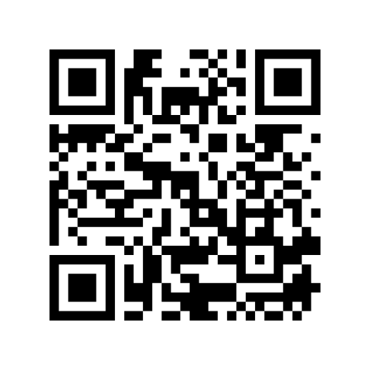
OBRIGADO!
Contem para gente o que você achou da aula de hoje:
https://forms.gle/Q1BYFnKxjyKuCC647
CODELAB TEEN

